Slide 1
Vítejte na palubě!
Sociální politika a sociální práce
2023/2024

Slide 2
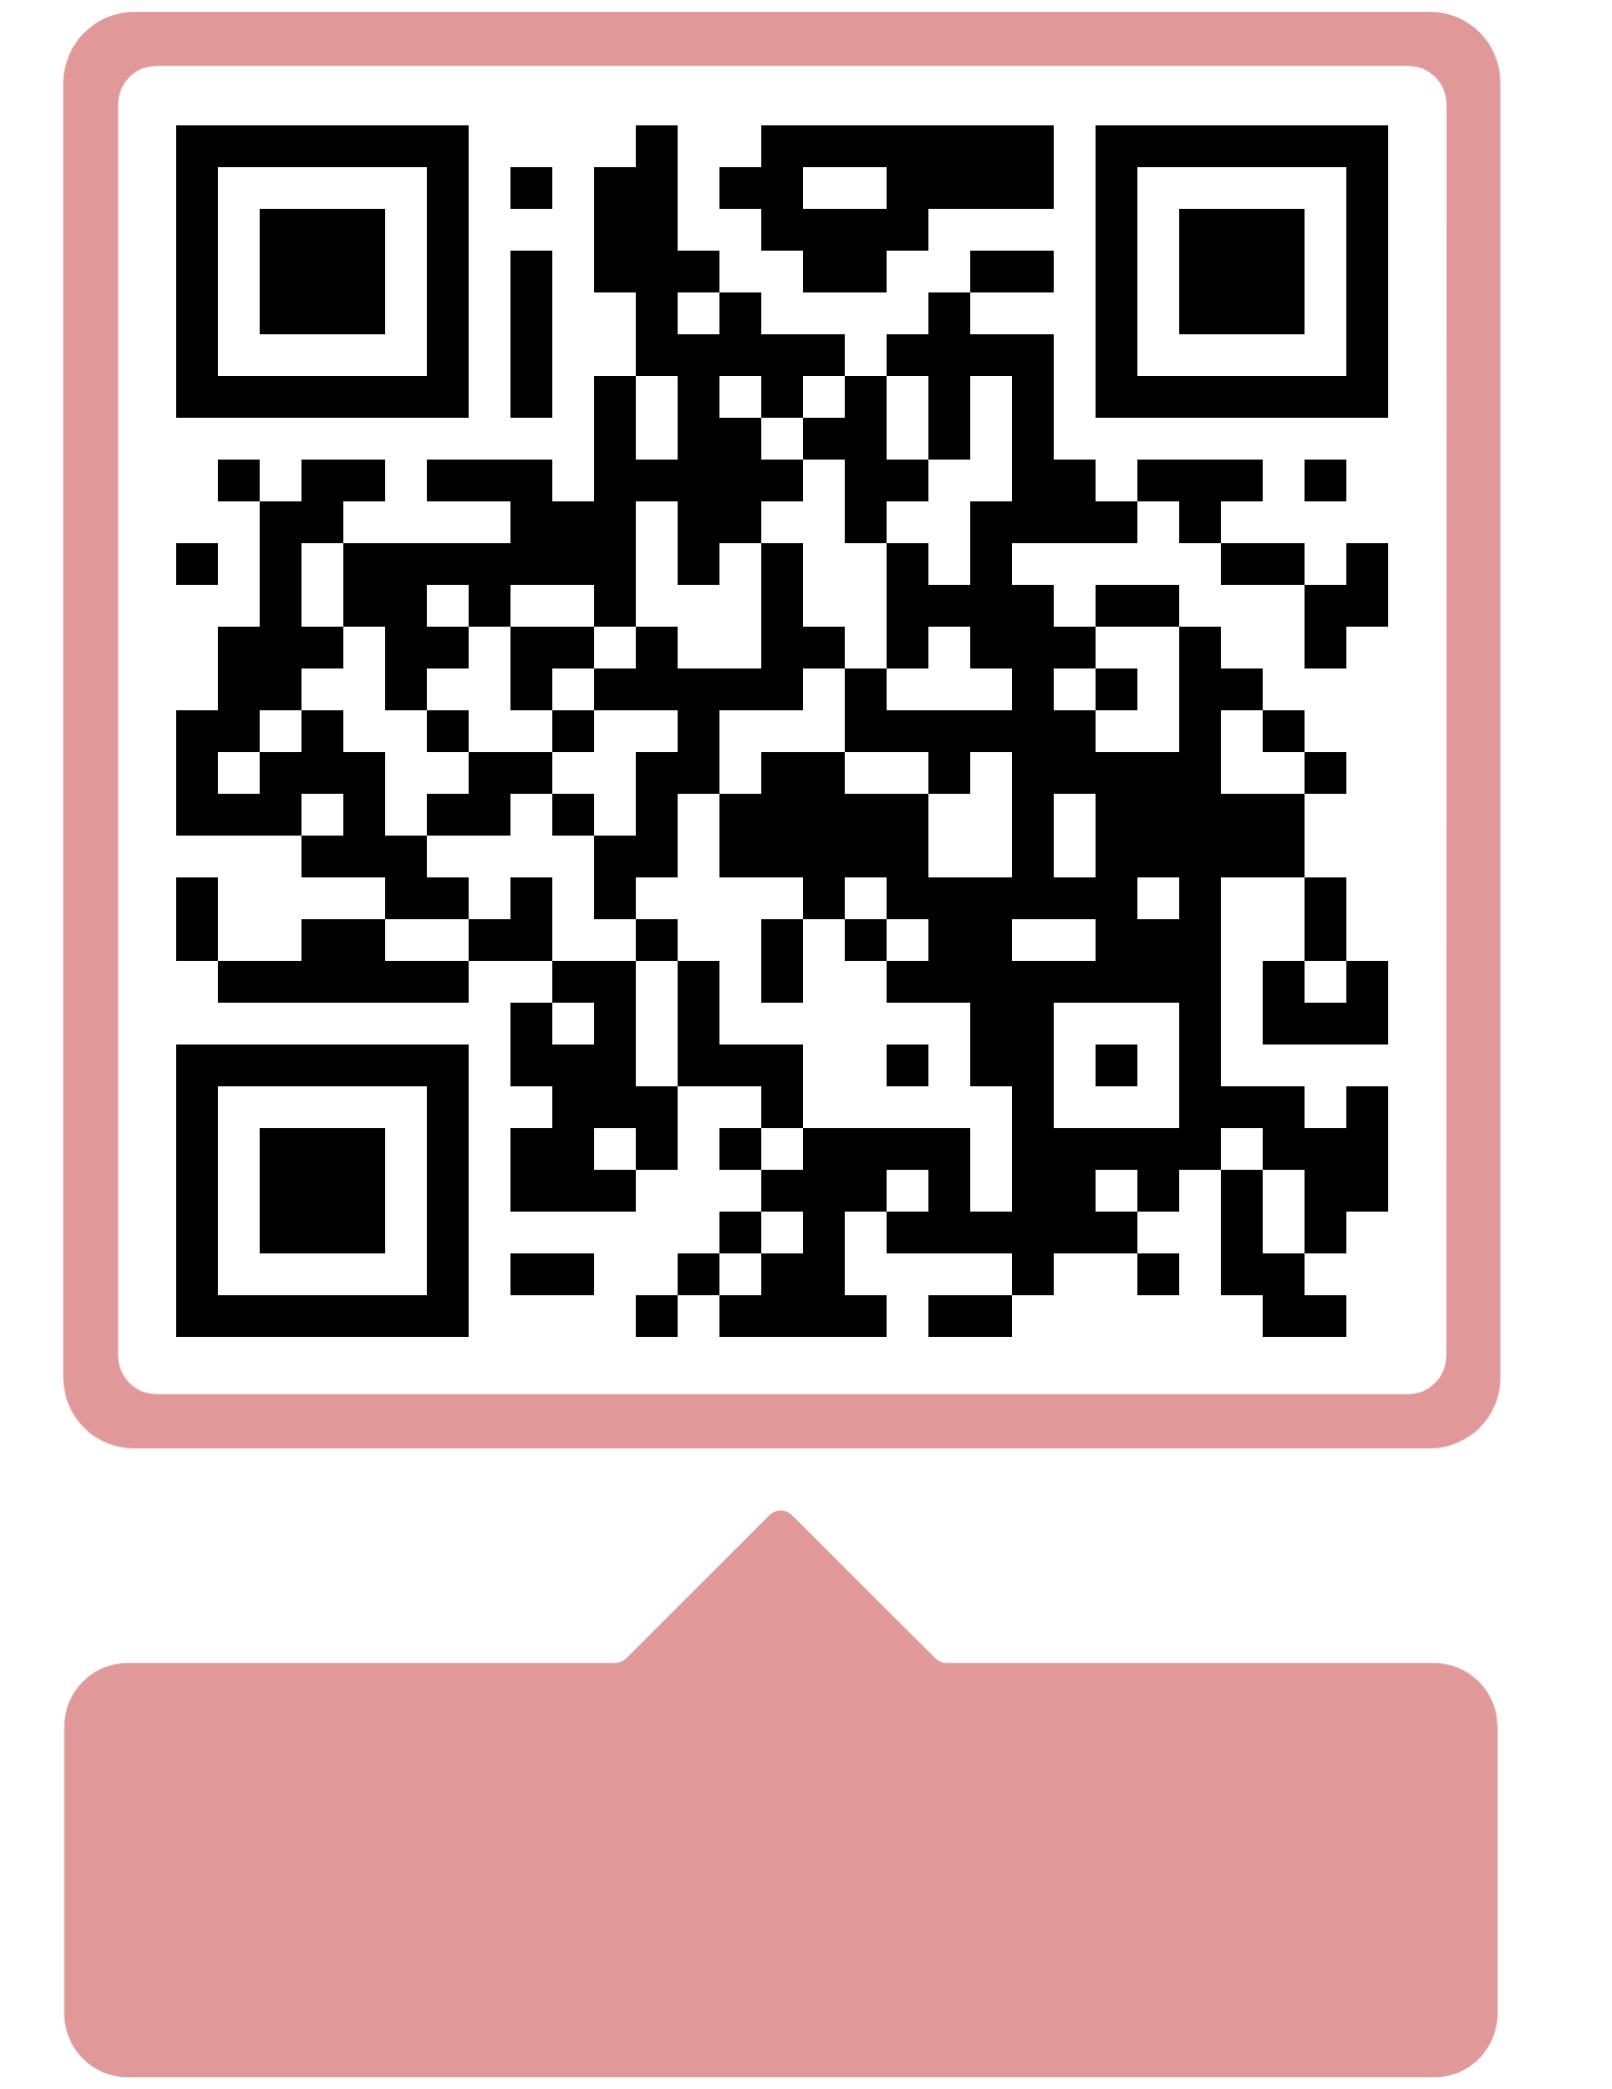
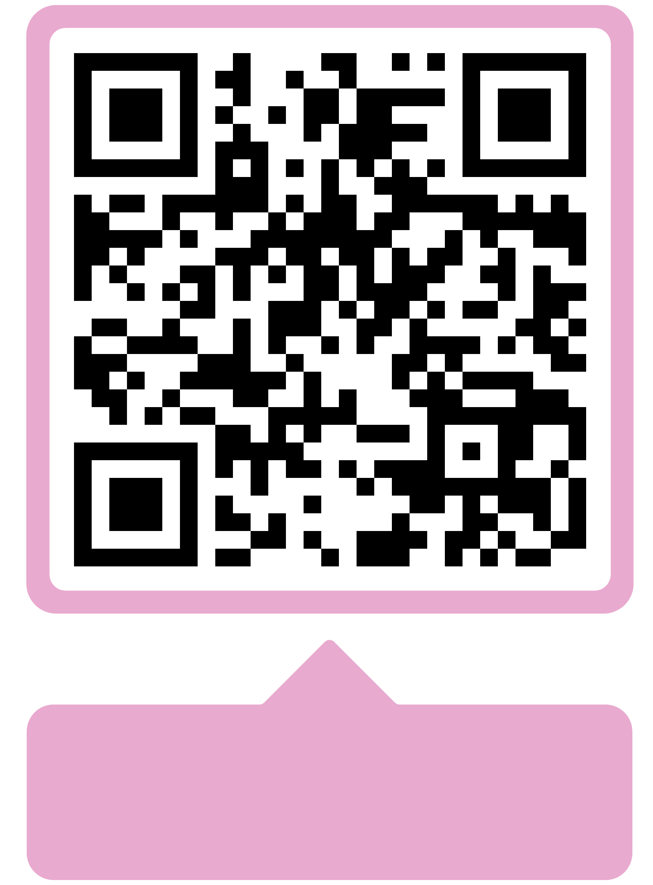
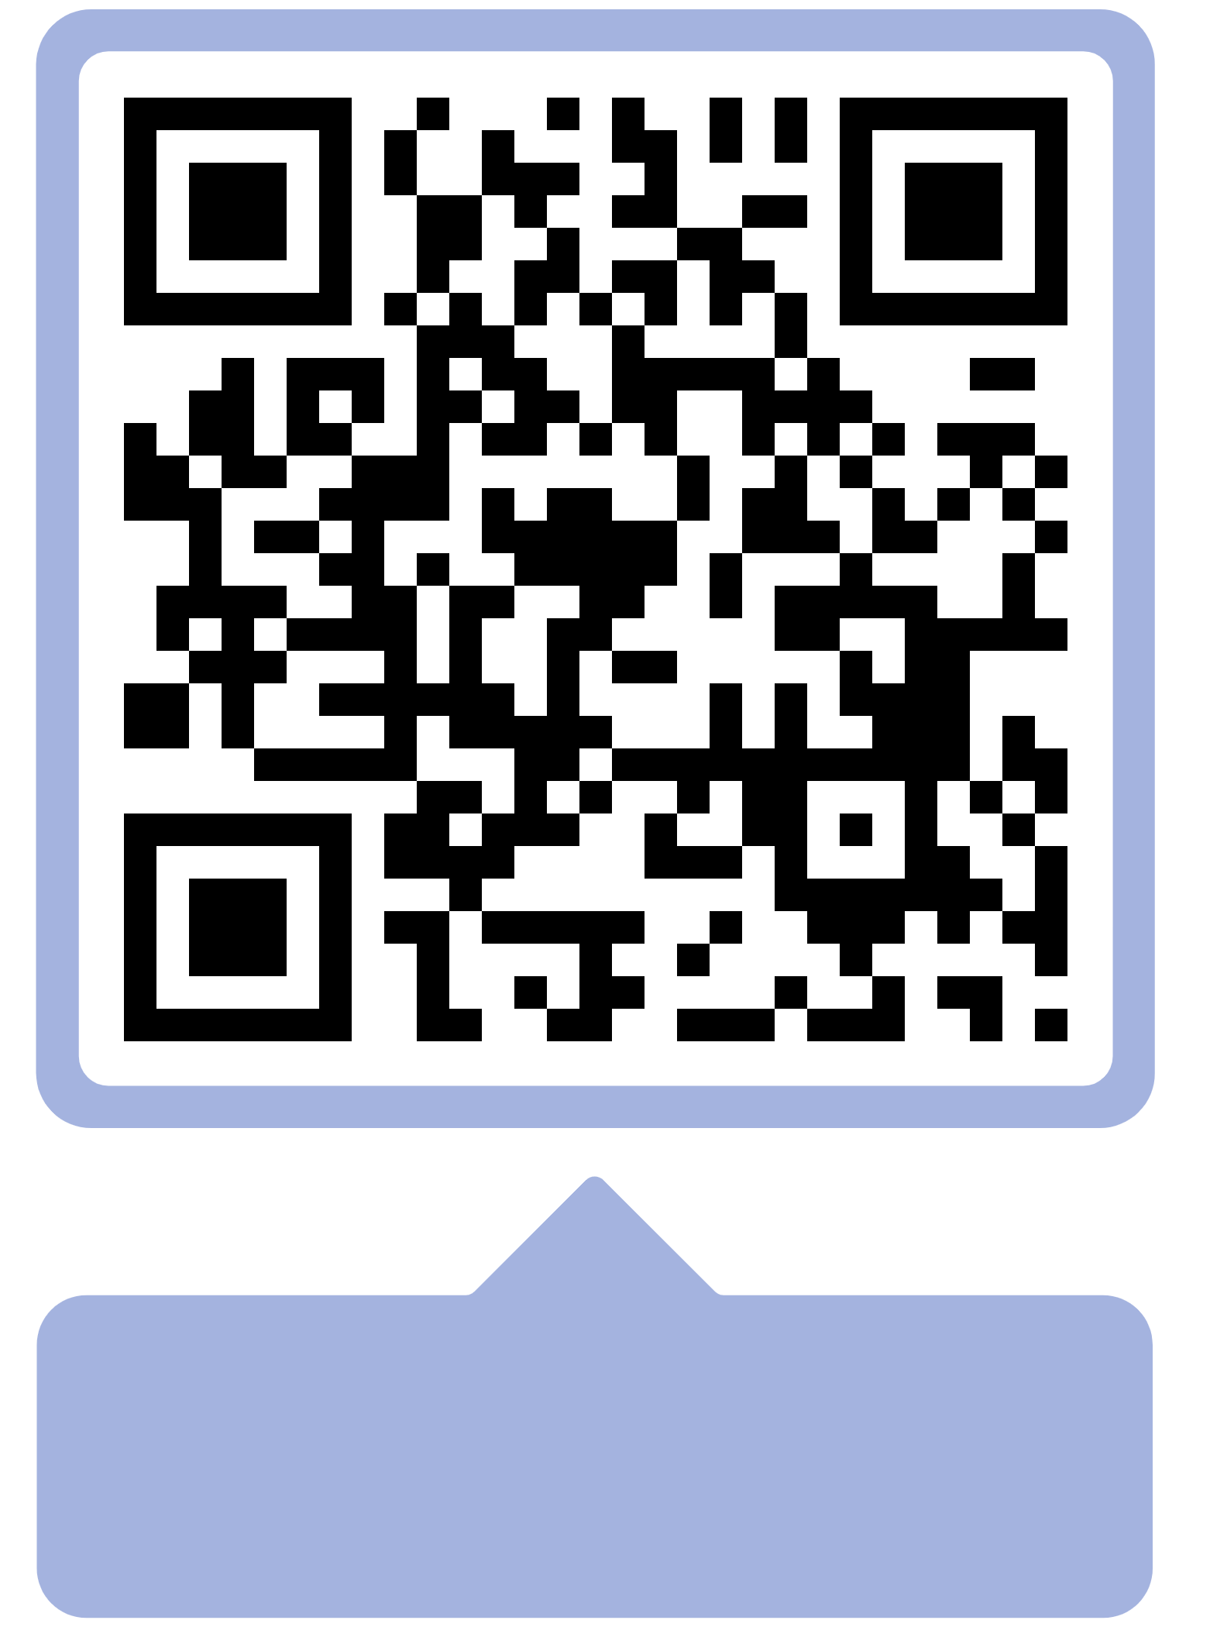
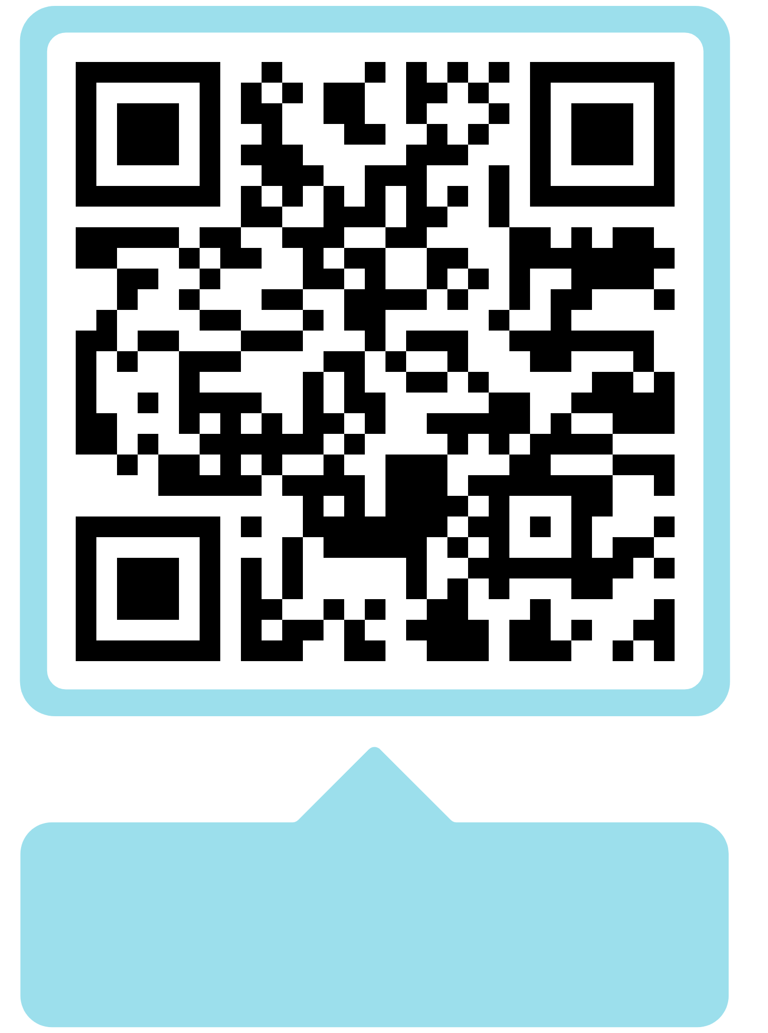
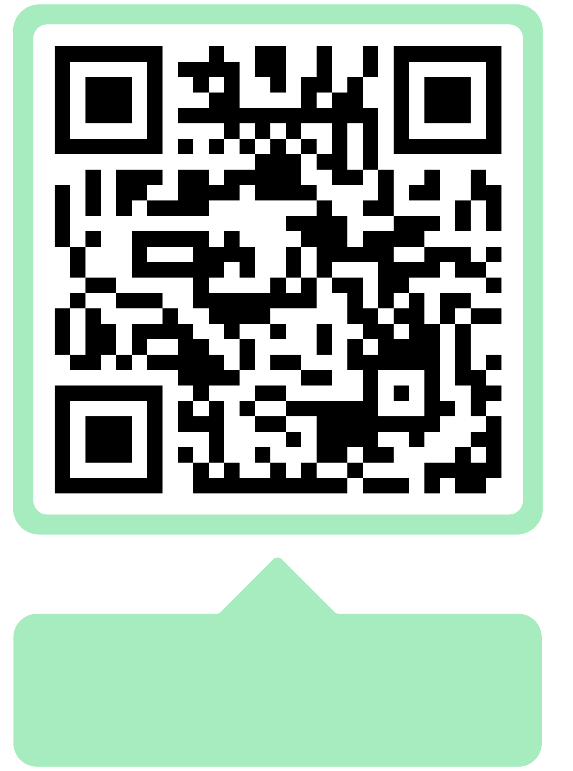
Důležité odkazy I.
WEB FSE UJEP
Katedra SP
STAG
MOODLE
KNIHOVNA

Slide 3
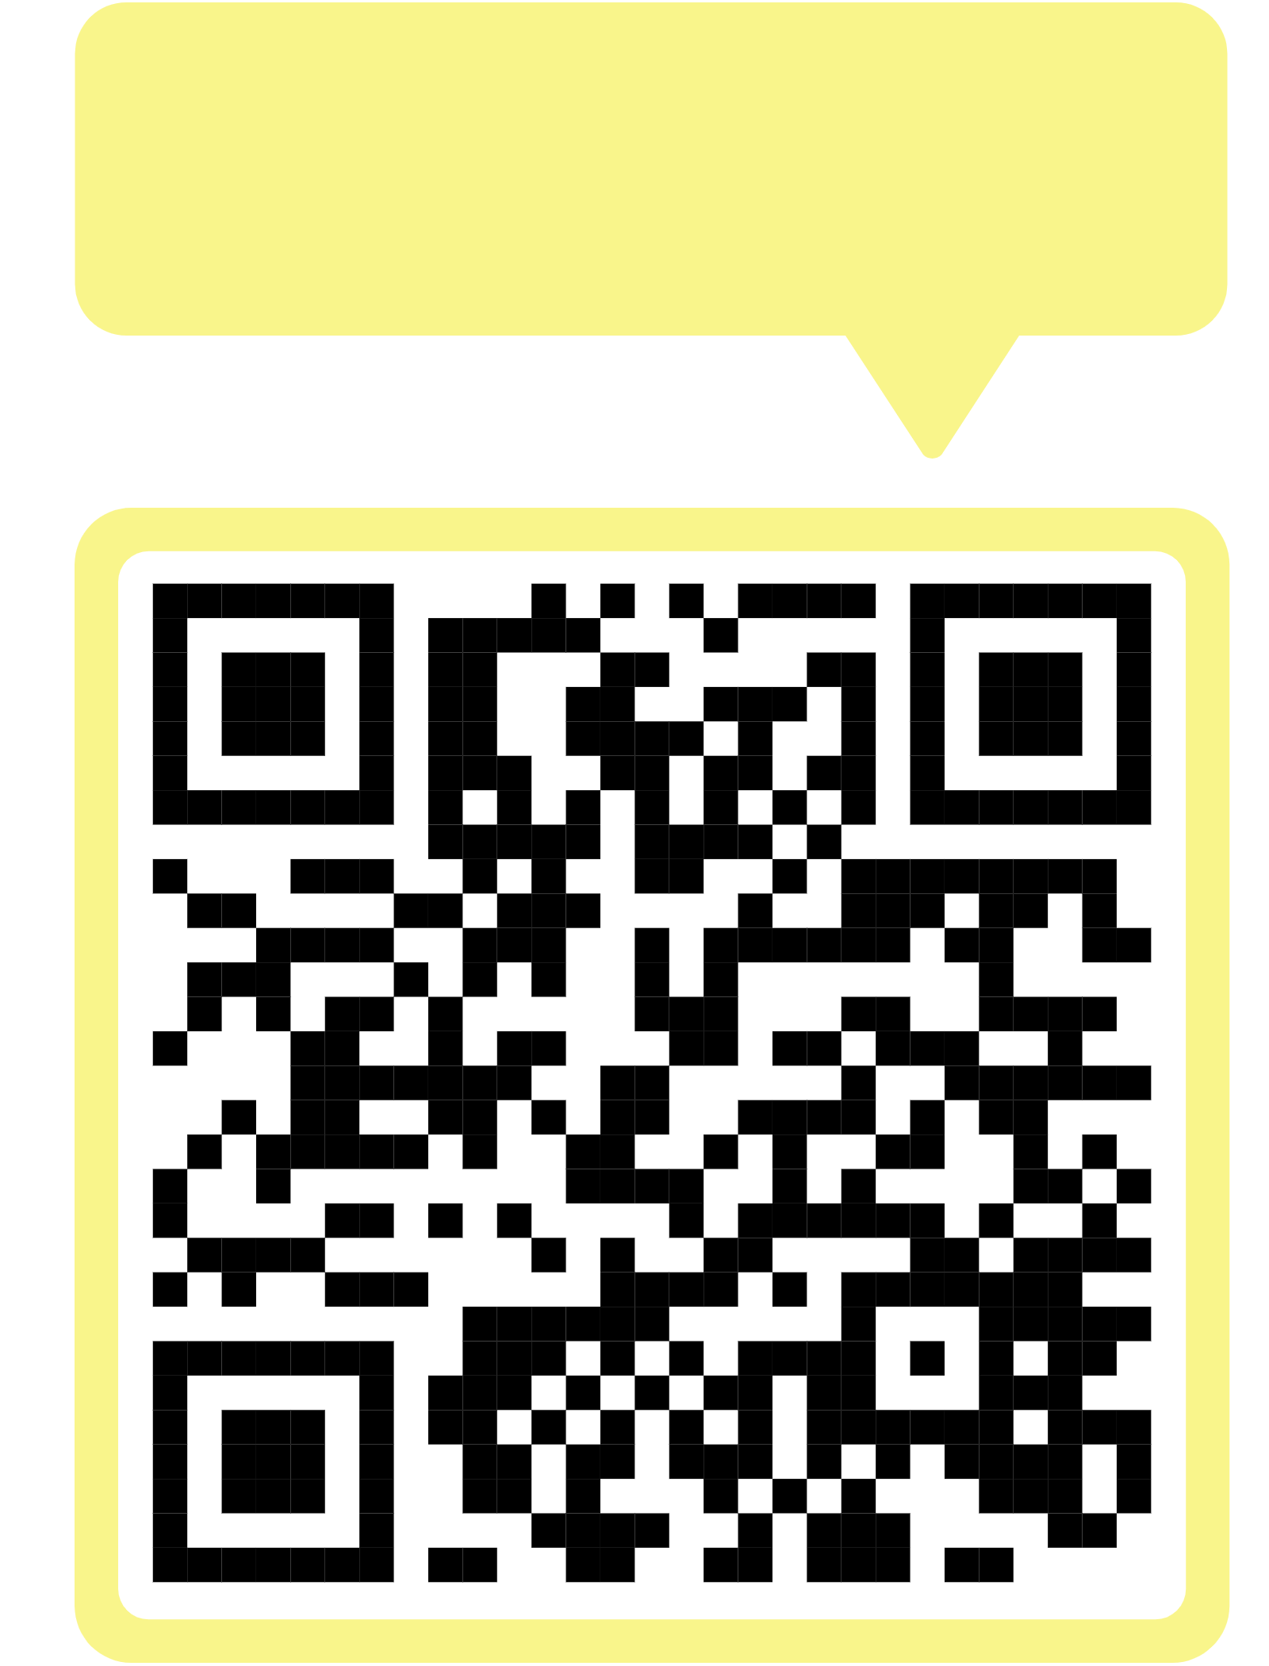
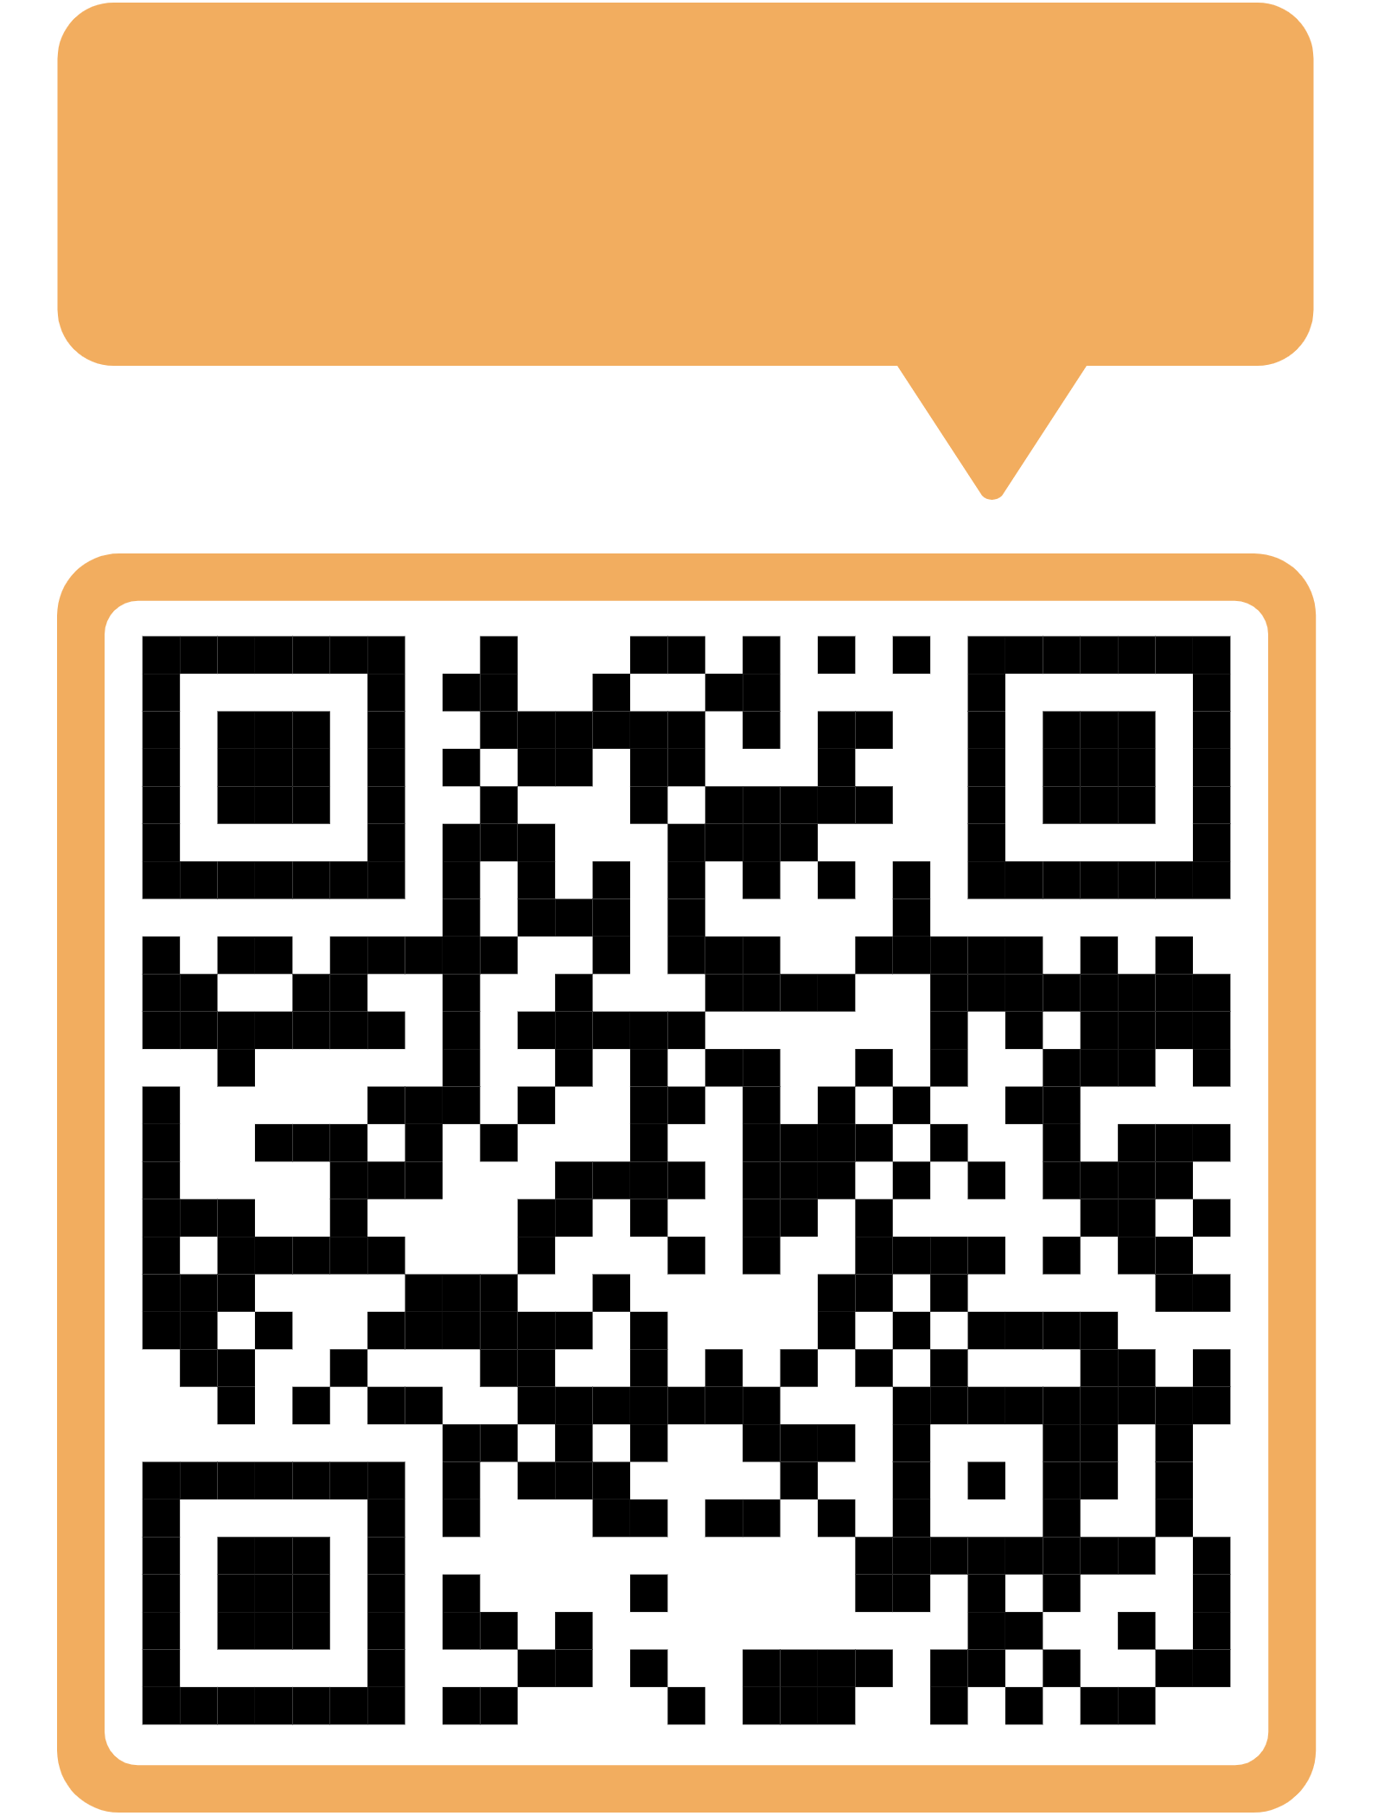
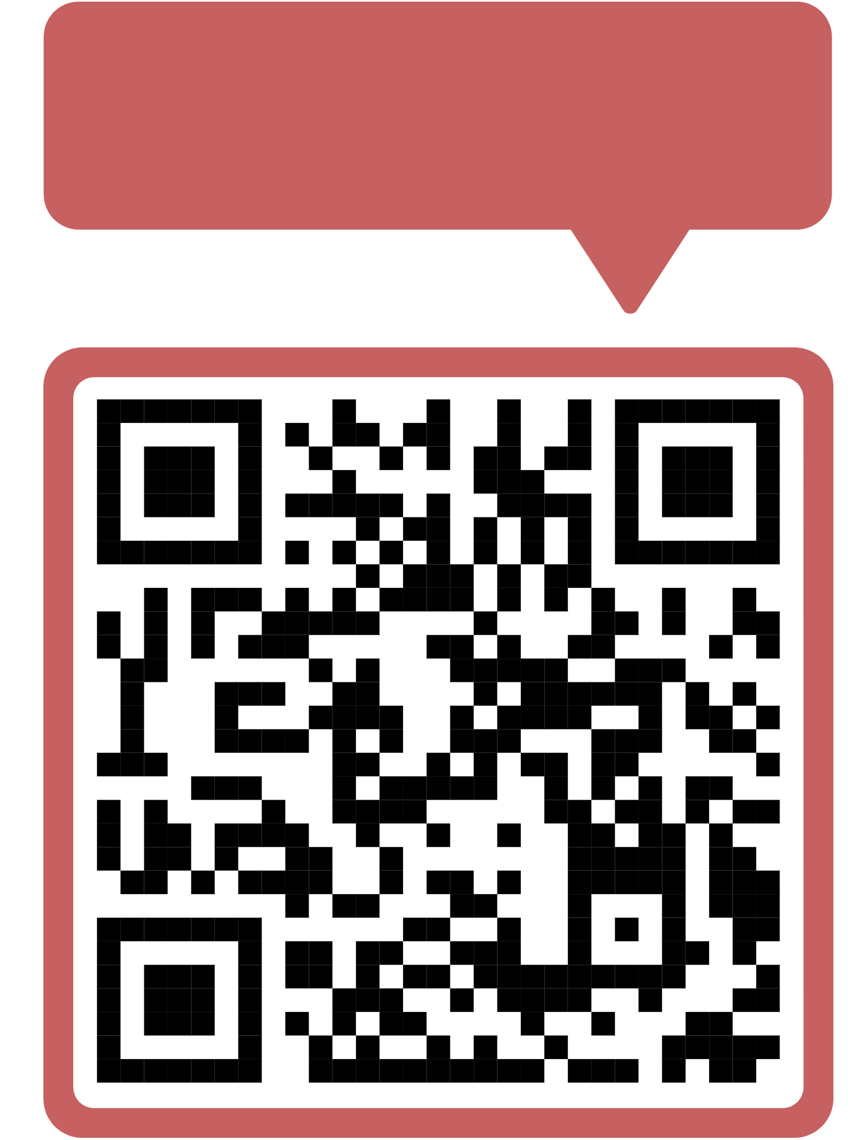
Důležité odkazy II.
EDUROAM
INUL
INSTAGRAM
PŘEDPISY
ERASMUS

Slide 4
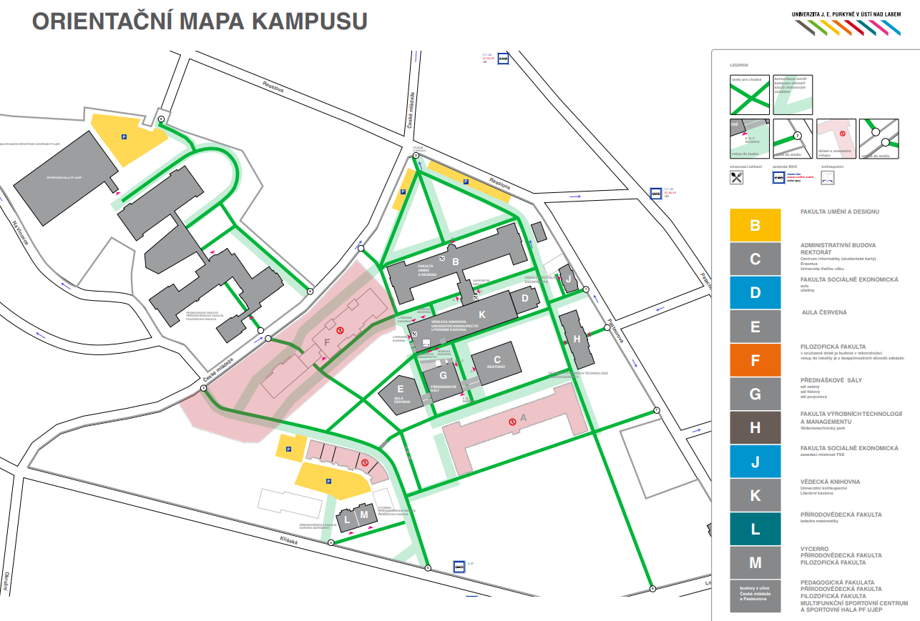

Slide 5
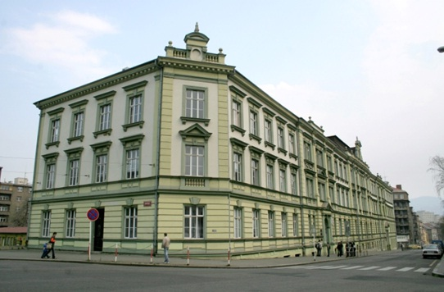
NAŠE – VAŠE MÍSTA (MOSKEVSKÁ 54)
UČEBNY MO
VŠ KLUB
odpočinková zóna
studijní oddělení

Slide 6
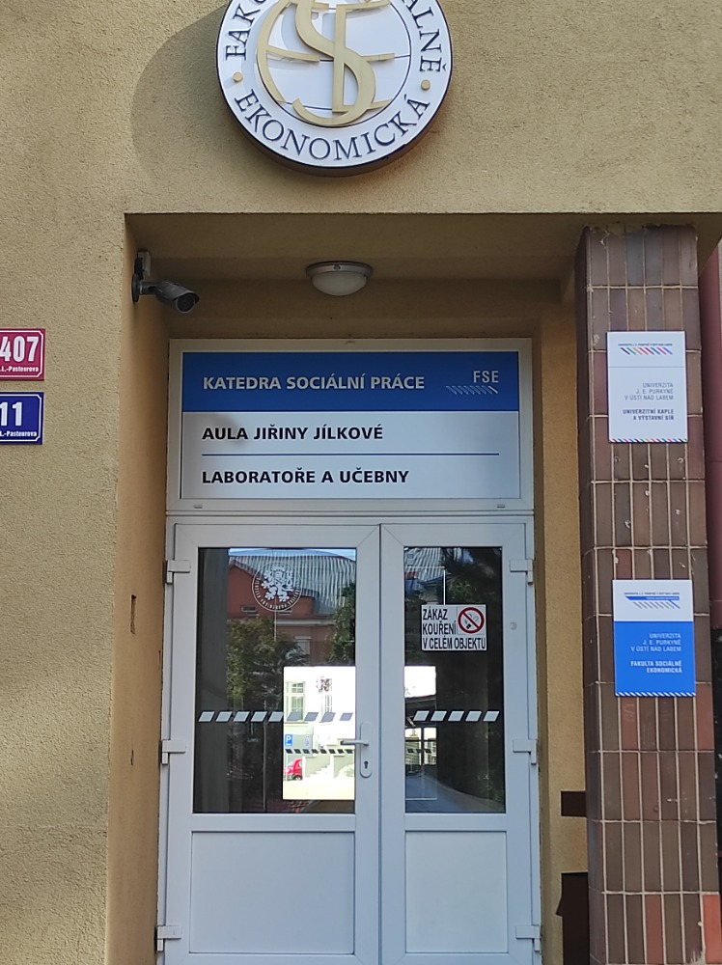
NAŠE – VAŠE MÍSTA (KAMPUS)
UČEBNY MN
AULA JIŘINY JÍLKOVÉ (VIKS)
Katedra sociální práce
Kuchyňka v 1. patře KSP

Slide 7
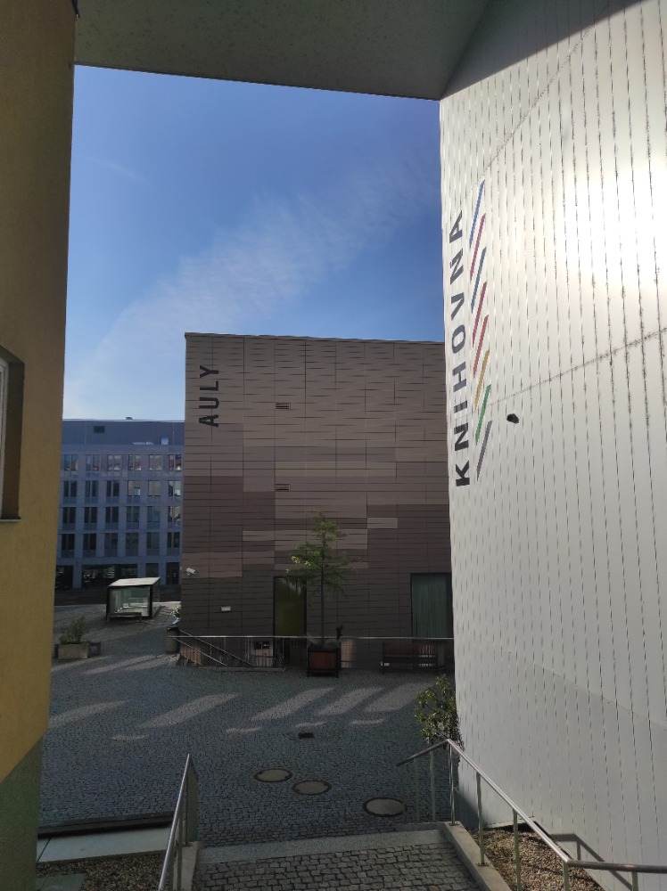
NAŠE – VAŠE MÍSTA (KAMPUS)
UČEBNY MFC
AULY
červená, zelená, fialová a purpurová

Slide 8
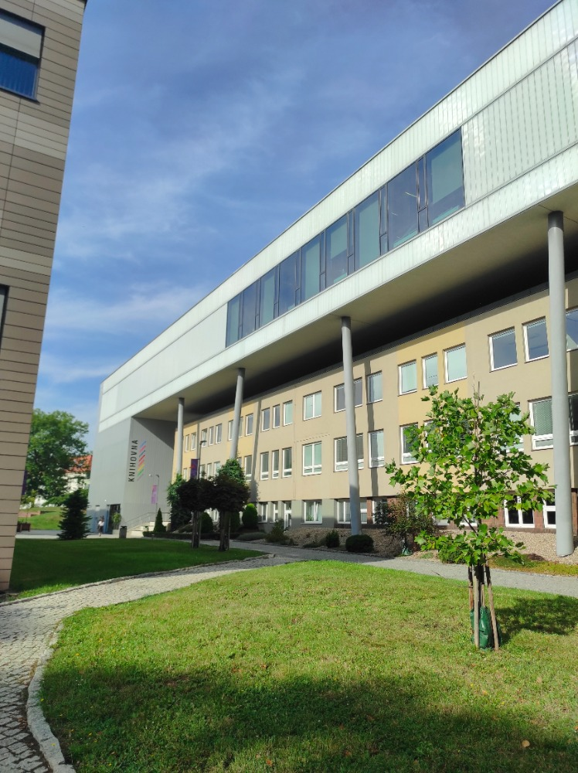
NAŠE – VAŠE MÍSTA (KAMPUS)
Knihovna
Kanceláře KAS

Slide 9
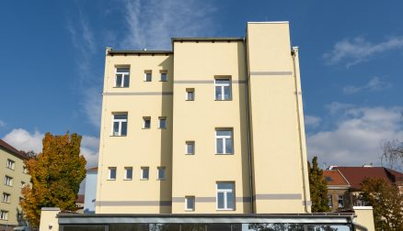
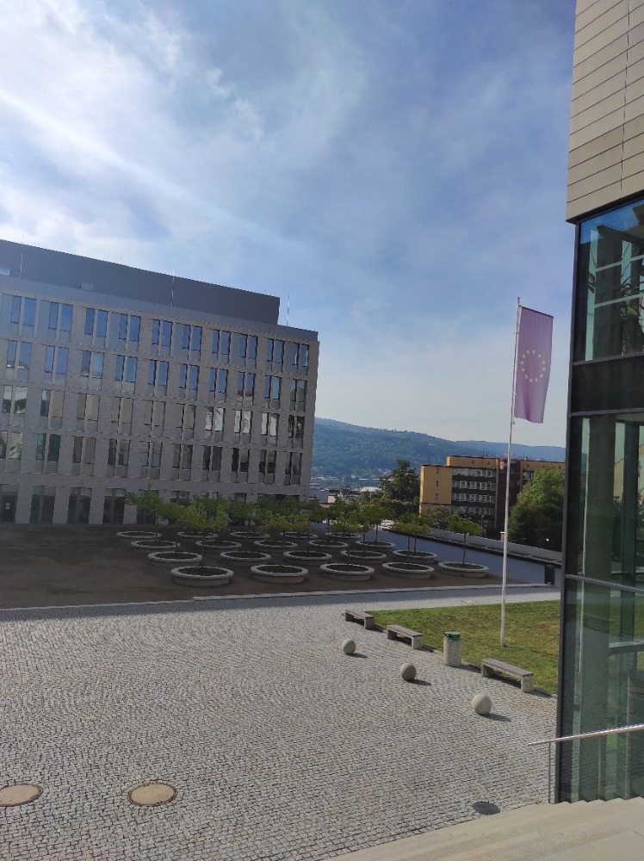
NAŠE – VAŠE MÍSTA (KAMPUS)
Poradenské centrum

Slide 10
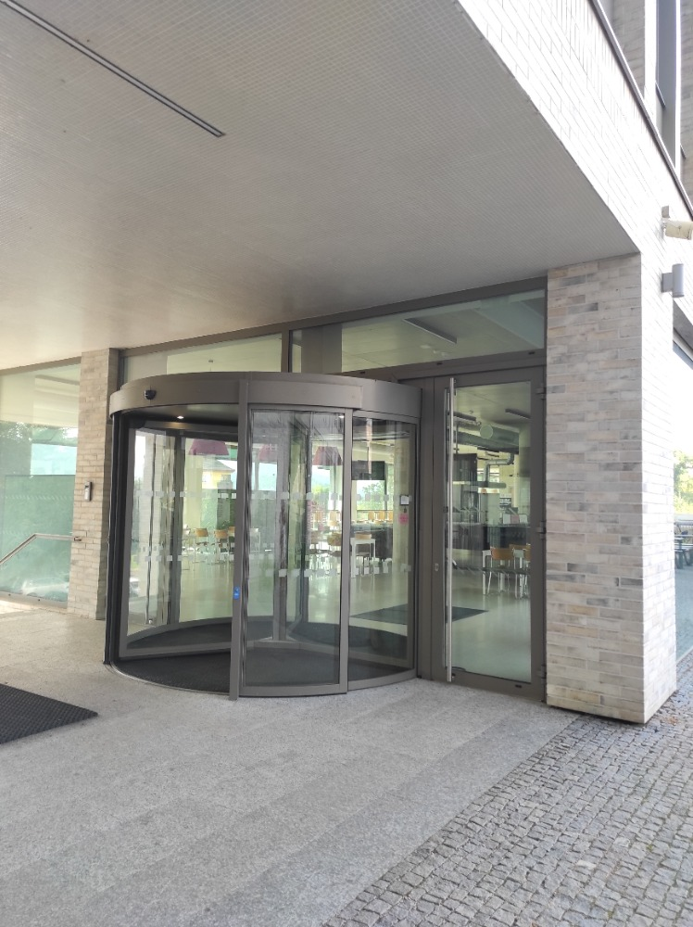
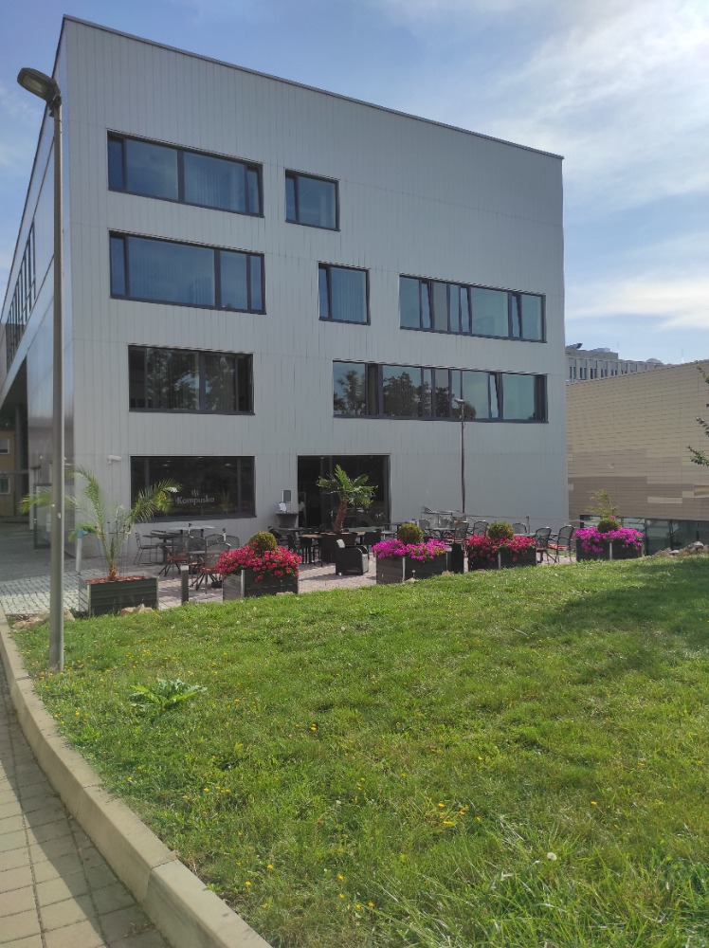
NAŠE – VAŠE MÍSTA (OBČERSTVENÍ)
Menza
Kavárna Kampuska
Bufet na Filozofické fakultě

Slide 11
NAŠE – VAŠE MÍSTA (SOCIÁLNÍ KLINIKA)
slavnostní otevření 10. října 2023
registrace zde:

Slide 12
O studiu
Organizace akademického roku (viz harmonogram 2023/2024)
Zahájení výuky – zimní semestr: od 2. října 2023
Zahájení zkouškového období – zimní semestr: od 8. ledna 2024
Zahájení výuky – letní semestr: od 19. února 2024
Zahájení zkouškového období – letní semestr: od 20. května 2024
Hodnocení kvality výuky
Rozvrh (viz STAG → MOJE STUDIUM → PŘEDZÁPIS)
Přednášky (pevně stanovené, obvykle nepovinné)
Semináře / cvičení (obvykle možnost vybírat, povinné – obvykle docházka 75 %)
povinné předměty, volitelné předměty (minimálně 12 kreditů za studium)
STUDIJNÍ PLÁN

Slide 13
Praxe
INUL
Praxe řízená (1. ročník)
3 společné exkurze, 5 organizací samozajištěním; rozsah 78 hodin
Praxe supervidovaná (2. ročník)
studentem zvolená organizace, 104 hodin + supervize
Praxe individuální (3. ročník)
studentem zvolená organizace, 118 hodin + skupinová supervize
Webový odkaz (aktuality o praxích, příručka praxí, nabídky zaměstnání)
Výstupem praxí je studentem zpracované portfolio dle pokynů v příručce.

Slide 14
Provoz katedry
Možnost využívat konzultační hodiny
webové stránky fakulty → součásti fakulty → vybrat katedru → personální složení
STAG → prohlížení → učitelé
vždy najít vyučujícího, zjistit dobu konzultačních hodin, popřípadě se domluvit e-mailem
možnost využívat šanony před katedrou (např. pro seminární práce, apod.)
Mailová korespondence
ke komunikaci výhradně používat studentský mail, možnost přesměrování i na vlastní mailovou adresu
stXXXXX@students.ujep.cz !!! PODEPISOVAT SE !!!
Sekretariát
Hana Vašíčková
Kancelář: MN 208, Kampus, Pasteurova 1
Kontakt: 475 283 883 nebo hana.vasickova@ujep.cz

Slide 15
Provoz katedry
Termíny
viz harmonogram
termíny zkoušek STAG → MOJE STUDIUM → ZÁPIS NA TERMÍNY
Pomocné vědecké síly
Žádosti
viz webové stránky FSE
Různé a prostor pro Vaše dotazy.

Slide 16
Děkujeme za pozornost a přejeme mnoho studijních i osobních úspěchů!

